Slide 1
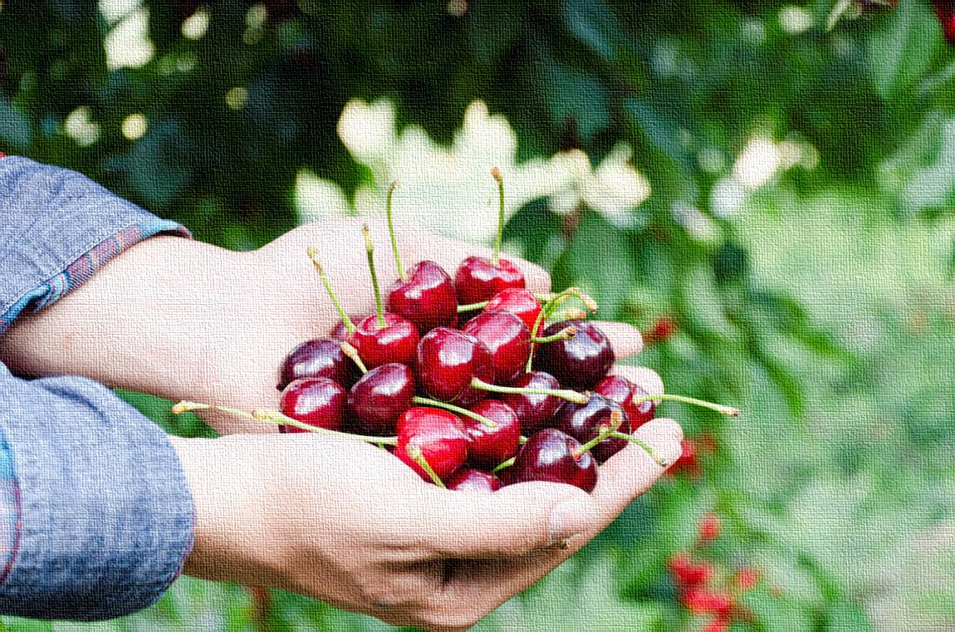
EXTREMADURA 2030:
hacia un modelo de economía verde y circular
SANTOS JORNA ESCOBERO
COORDINADOR DE ACCIÓN LOCAL
JUNTA DE EXTREMADURA

Slide 2
PROCESO DE APROBACIÓN. RASGOS DIFERENCIADORES. CONTENIDO

Slide 3
El planeta está enfermo

Slide 4
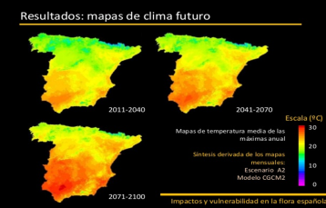
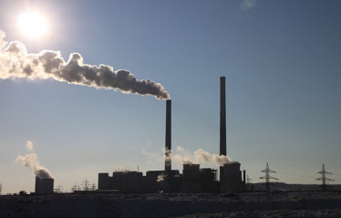
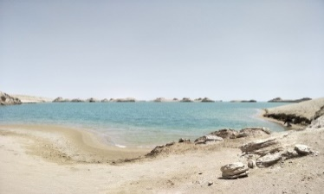
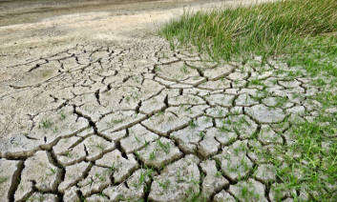
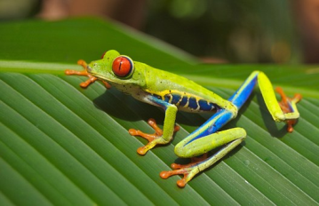
El planeta está enfermo
Calentamiento global
y fenómenos extremos
Contaminación atmosférica
Deforestación y
desertificación
Escasez de agua
Pérdida de biodiversidad

Slide 5
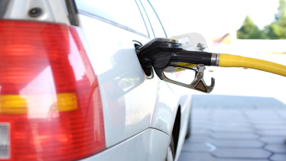
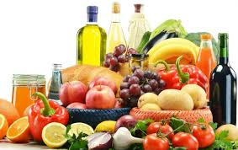
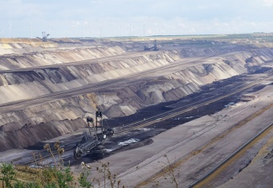
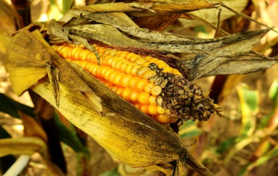
EL PLANETA ESTÁ ENFERMO
Sistema basado en
energías fósiles
Escasez de alimentos
de calidad
pobreza y
crisis humanitarias
sobreexplotación
de los recursos

Slide 6
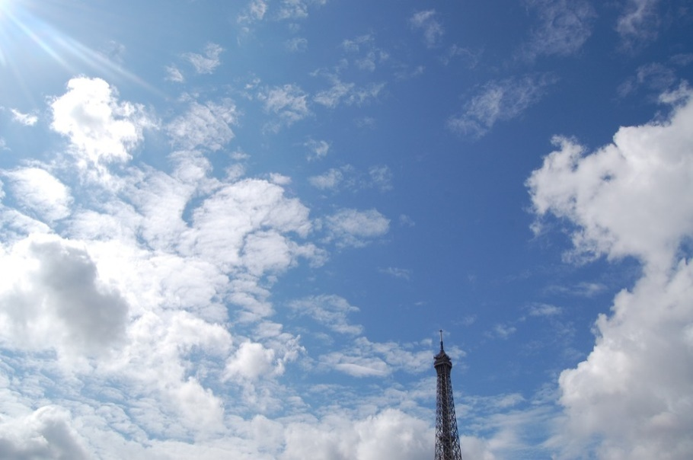
medicinas mundiales
frente a la enfermedad del planeta
Objetivos de desarrollo
sostenible
Acuerdo de parís .frente
Al cambio climático

Slide 7
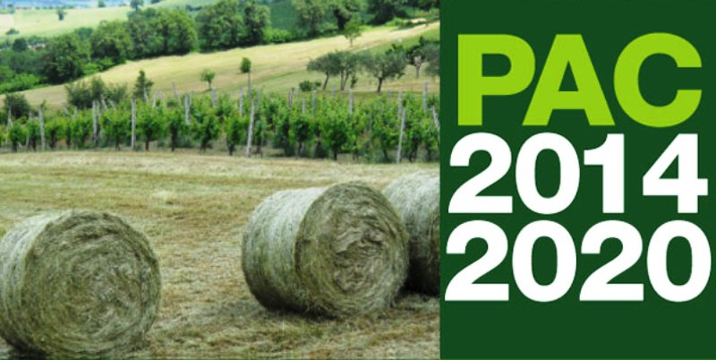
medicinas EUROPEAS
frente a la enfermedad del planeta

Slide 8
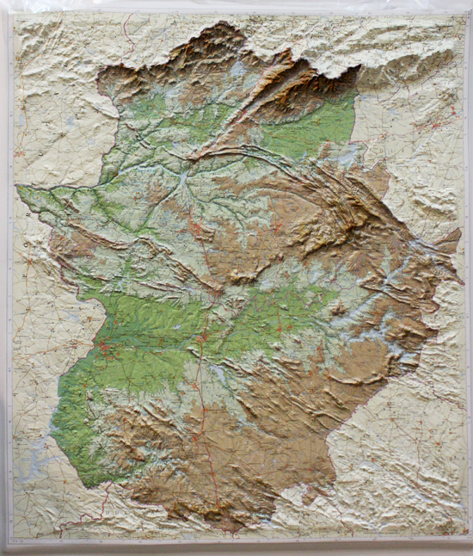
medicina EUROPEA
frente a la enfermedad del planeta

Slide 9
el planeta necesita modelos de territorios sostenibles…

Slide 10
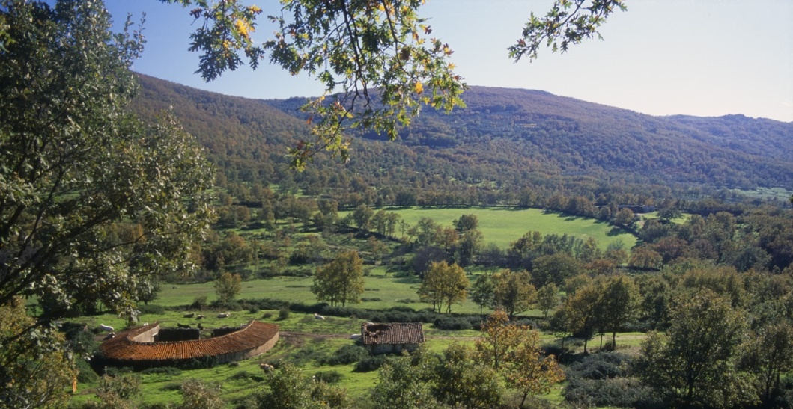
LA MEDICINA LLAMADA EXTREMADURA
*Extremadura: 1ª región en España en superficie arbolada
(178 hectáreas arboladas por habitante)
*Extremadura, 4ª región en España en superficie forestal
(2.831.651 hectáreas forestales)
*Extremadura: 536 árboles por habitante

Slide 11
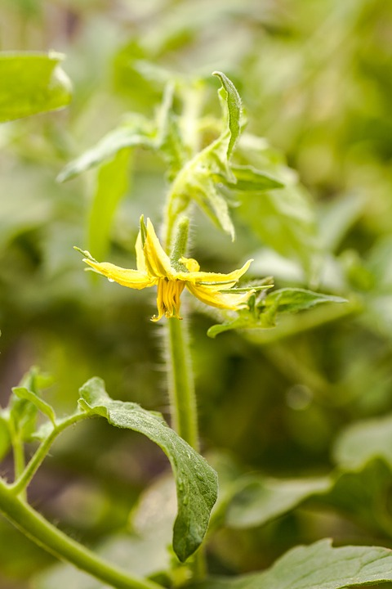
LA MEDICINA LLAMADA EXTREMADURA
*Extremadura 4ªregión en España en producción ecológica
*Extremadura dedica cerca de 94.000 hectáreas para agricultura ecológica
*Existen 3.273 operadores de agricultura ecológica extremeños

Slide 12
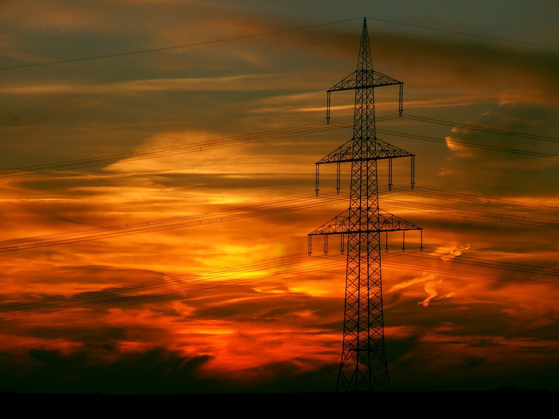
LA MEDICINA LLAMADA EXTREMADURA
*2º región de españa exportadora de energía:
el 77% de lo que generamos
*Extremadura produce un 62,5% de energía renovable, del total de la potencia instalada.
*Extremadura: 1ª región del mundo que cubre sus necesidades con energía procedente del sol (termo-solar y fotovoltaica). El 65% del total demandado en 2015.
*2ª región productora nacional de termo-solar
*3ª región productora nacional de fotovoltaica

Slide 13
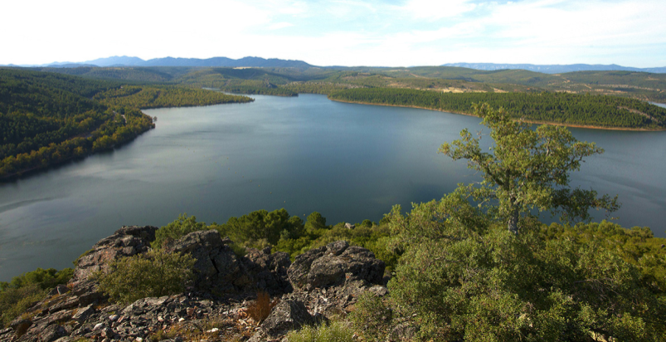
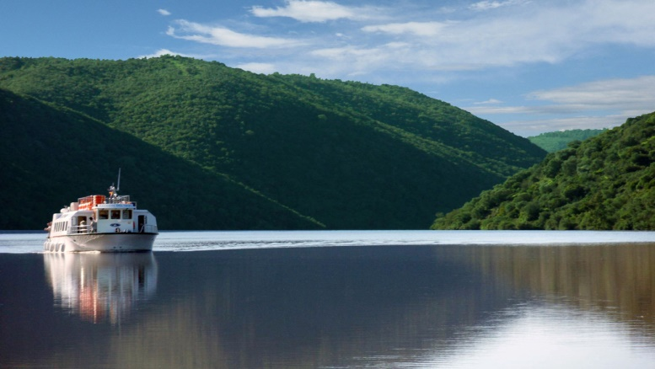
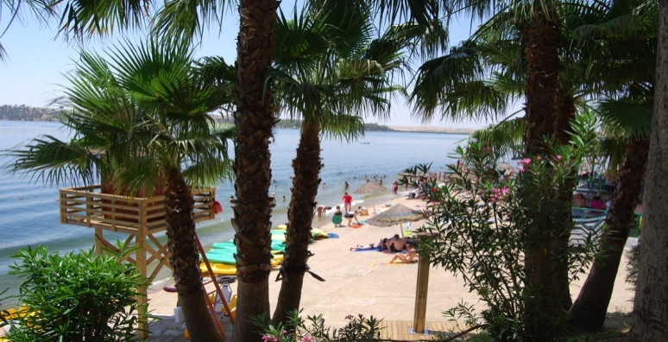
LA MEDICINA LLAMADA EXTREMADURA
*1/3 del total de agua embalsada en España está en Extremadura
*Un total de 40 embalses
*1.500 km de costa dulce
*1ª playa interior de España con Bandera Azul de la UE, en Orellana La Vieja (Badajoz)
.

Slide 14
LA MEDICINA LLAMADA EXTREMADURA
*en extremadura habitan más de 500 especies del catálogo español de especies amenazadas
*1ª reserva del mundo de buitres negros :48%
*1ª reserva del mundo de águila imperial: 22%
*1ª reserva del mundo de cigüeña negra 53%
*el 50% de las grullas que vienen a españa pasan su invierno en extremadura
*águila imperial ibérica (43 parejas), cigüeña negra (173 pp), buitre negro (880 pp), águila perdicera (93 pp), alimoche (155 pp), cernícalo primilla (3750 pp), aguilucho cenizo (700 pp) o avutarda ( 6.500 individuos)

Slide 15
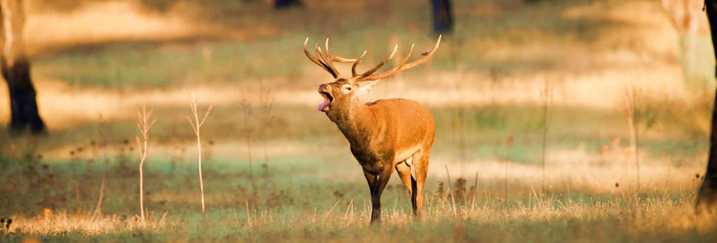
LA MEDICINA LLAMADA EXTREMADURA
el 34% de la superficie regional está protegida (costa rica el 25%).
destaca el parque nacional de monfragüe
extremadura cuenta con 151 espacios incluidos en la red natura 2000, que suman un total de 1.264.267,33 hectáreas.
extremadura cuenta con dos humedales de importancia comunitaria (sitios ramsar)
geoparque mundial de la unesco: villuercas- ibores- jara
parque natural tajo internacional: reserva de la biosfera
red de espacios protegidos de extremadura (renpex): reserva natural, monumentos naturales, paisaje protegido, zonas de interés regional, lugares de interés científico…

Slide 16
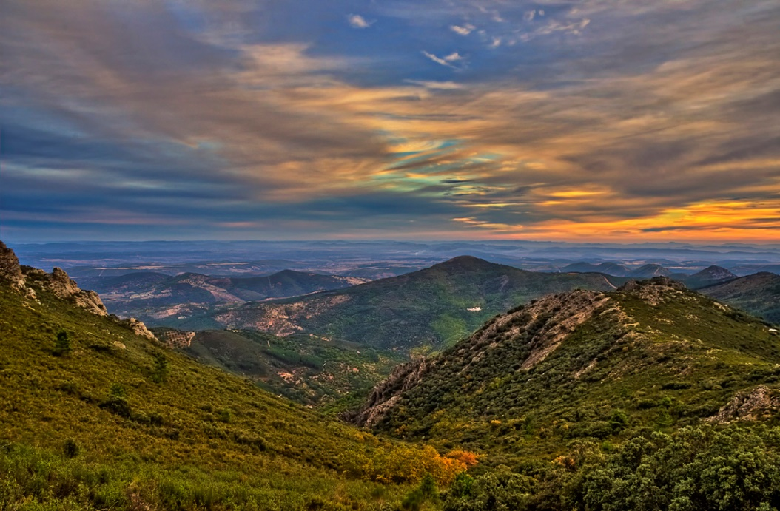
LA MEDICINA LLAMADA EXTREMADURA
*Extremadura, 1ª región de España en calidad de aire (Greenpeace)
*Extremadura, 1ª región de España que
menos CO2 emite por hectárea y año.
.

Slide 17
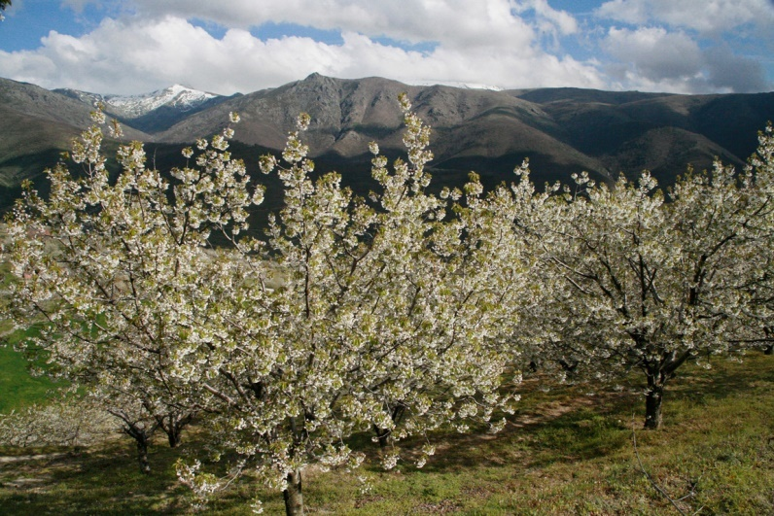
LA MEDICINA LLAMADA EXTREMADURA
*primer productor en España de higo, corcho, tabaco, tomate, soja, frambuesa, cerezas, fruta de hueso…
*Primer productor en españa porcino en extensivo, cerdo ibérico, ovino merino, caprino, reses bravas
*12 denominaciones de origen e indicaciones geográficas protegidas
.

Slide 18
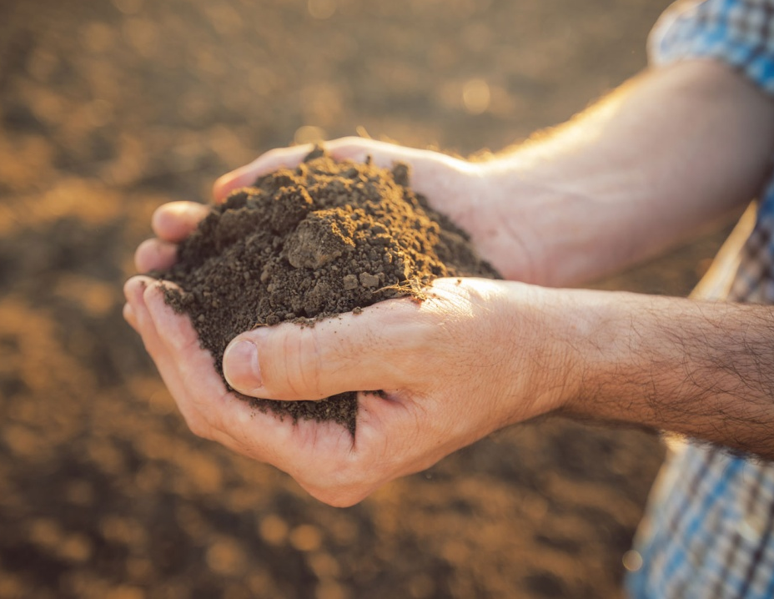
LAS RESPUESTAS QUE EL MUNDO NECESITA SON OPORTUNIDADES
Los retos mundiales
Oportunidades para Extremadura

Slide 19
¿POR QUÉ EXTREMADURA NECESITA UNA ESTRATEGIA DE ECONOMÍA VERDE Y CIRCULAR?
1.- OBJETIVOS DE DESARROLLO SOSTENIBLE DE NACIONES UNIDAS.
2.- ACUERDO MUNDIAL CONTRA EL CAMBIO CLIMÁTICO DE PARÍS.
3.- ESTRATEGIA EUROPEA DE ECONOMÍA CIRCULAR.
4.- PAC: PRESENTE Y FUTURA.
5.- ESTRATEGIA DE ESPECIALIZACIÓN INTELIGENTE DE EXTREMADURA RIS3.

Slide 20
y la más importante… extremadura necesita crear riqueza y empleo .

Slide 21
Instrumentos ya creados EN EXTREMADURA que nos conducen en esta dirección

Slide 22
Instrumentos ya creados EN EXTREMADURA que nos conducen en esta dirección
24 ESTRATEGIAS COMARCALES DE DESARROLLO LOCAL PARTICIPATIVO

Slide 23
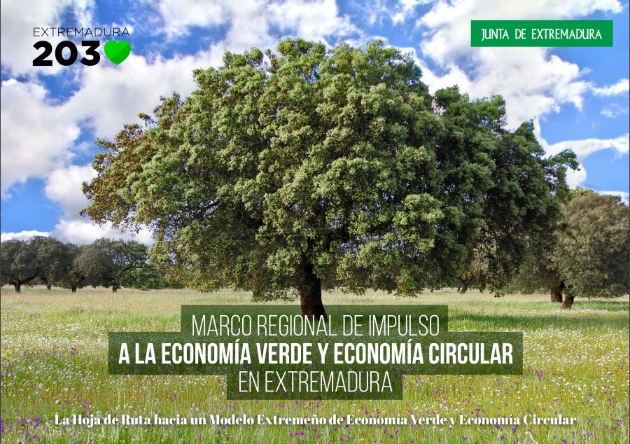
El nuevo instrumento a crear: la estrategia regional de economía verde y circular.

Slide 24
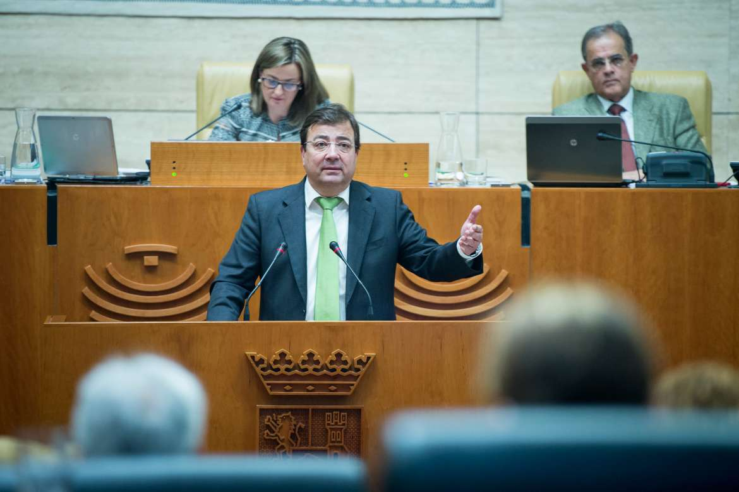
EXTREMADURA 2030
16 julio 2016, el Presidente de la Junta de Extremadura presenta en la Asamblea de Extremadura la iniciativa de diseñar una Estrategia de Economía Verde y Circular, en el Debate del estado de la Región.

Slide 25
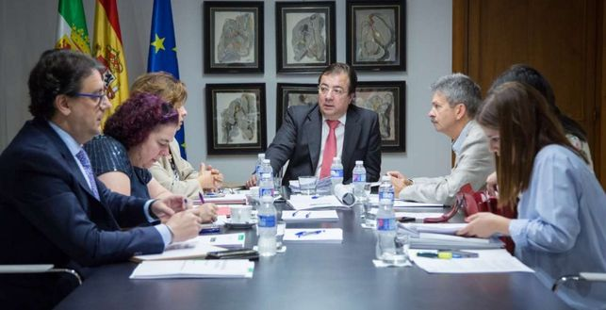
EXTREMADURA 2030
Noviembre 2016. El Consejo de Gobierno de la Junta de Extremadura toma en consideración el Marco de impulso a la economía Verde y Circular de Extremadura, y decide someterlo a la Concertación social con los agentes sociales extremeños.

Slide 26
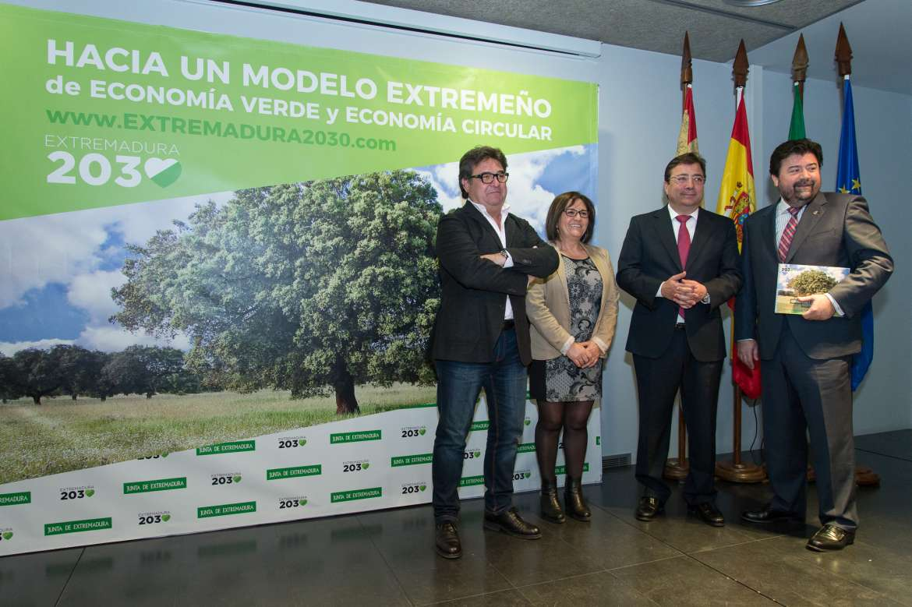
EXTREMADURA 2030
22 Marzo 2017.La Junta y los agentes sociales y económicos , UGT, CCOO y la CREEX, firman un acuerdo para la construcción de una Estrategia de economía verde y circular para Extremadura, y se adhieren al Marco de Impulso a la economía Verde y Circular

Slide 27
Entre otras cosas se decide crear una mesa permanente de concertación social con los Agentes sociales y económicos extremeños

Slide 28
6 de Abril 2017. La Asamblea de Extremadura da el visto bueno al marco de impulso a la economía verde y circular de Extremadura.

Slide 29
Los 4 grupos parlamentarios Psoe, PP, Podemos, Ciudadanos presentan unas 350 propuestas a incluir en la Estrategia Regional de Economía Verde y Circular

Slide 30
5 Junio 2016( Día mundial Medio Ambiente) se abre un proceso de participación masiva, social, institucional y ciudadana de adhesiones y aportaciones al marco de impulso.

Slide 31
En Julio 2017 la Federación de Municipios y Provincias de Extremadura, se adhiere mediante acuerdo al Marco de impulso a economía verde y Circular de Extremadura.

Slide 32
Entre Julio y Agosto 2017 se adhirieron al marco de impulso mediante acuerdo plenario, las Diputaciones de Cáceres y de Badajoz.
DIPUTACIÓN DE CACERES
DIPUTACIÓN DE BADAJOZ

Slide 33
Septiembre 2017, se abre proceso de adhesiones y propuestas al marco para Ayuntamientos, Grupos de Acción Local y Mancomunidades.

Slide 34
RASGOS CARACTERÍSTICOS Y DIFERENCIADORES DE OTRAS ESTRATEGIAS. LIDERAZGO POLÍTICO

Slide 35
RASGOS CARACTERÍSTICOS Y DIFERENCIADORES DE OTRAS ESTRATEGIAS TRANSVERSALIDAD COMPETENCIAL

Slide 36
RASGOS CARACTERÍSTICOS Y DIFERENCIADORES DE OTRAS ESTRATEGIAS RAÍCES TERRITORIALES.( PRIORIDAD LOCAL)

Slide 37
RASGOS CARACTERÍSTICOS Y DIFERENCIADORES DE LA ESTRATEGIA COMPROMISO SOCIAL Y CIUDADANO

Slide 38
CUANDO HABLAMOS DE ECONOMÍA VERDE EN EXTREMADURA…
¿DE QUÉ ESTAMOS HABLANDO?

Slide 39
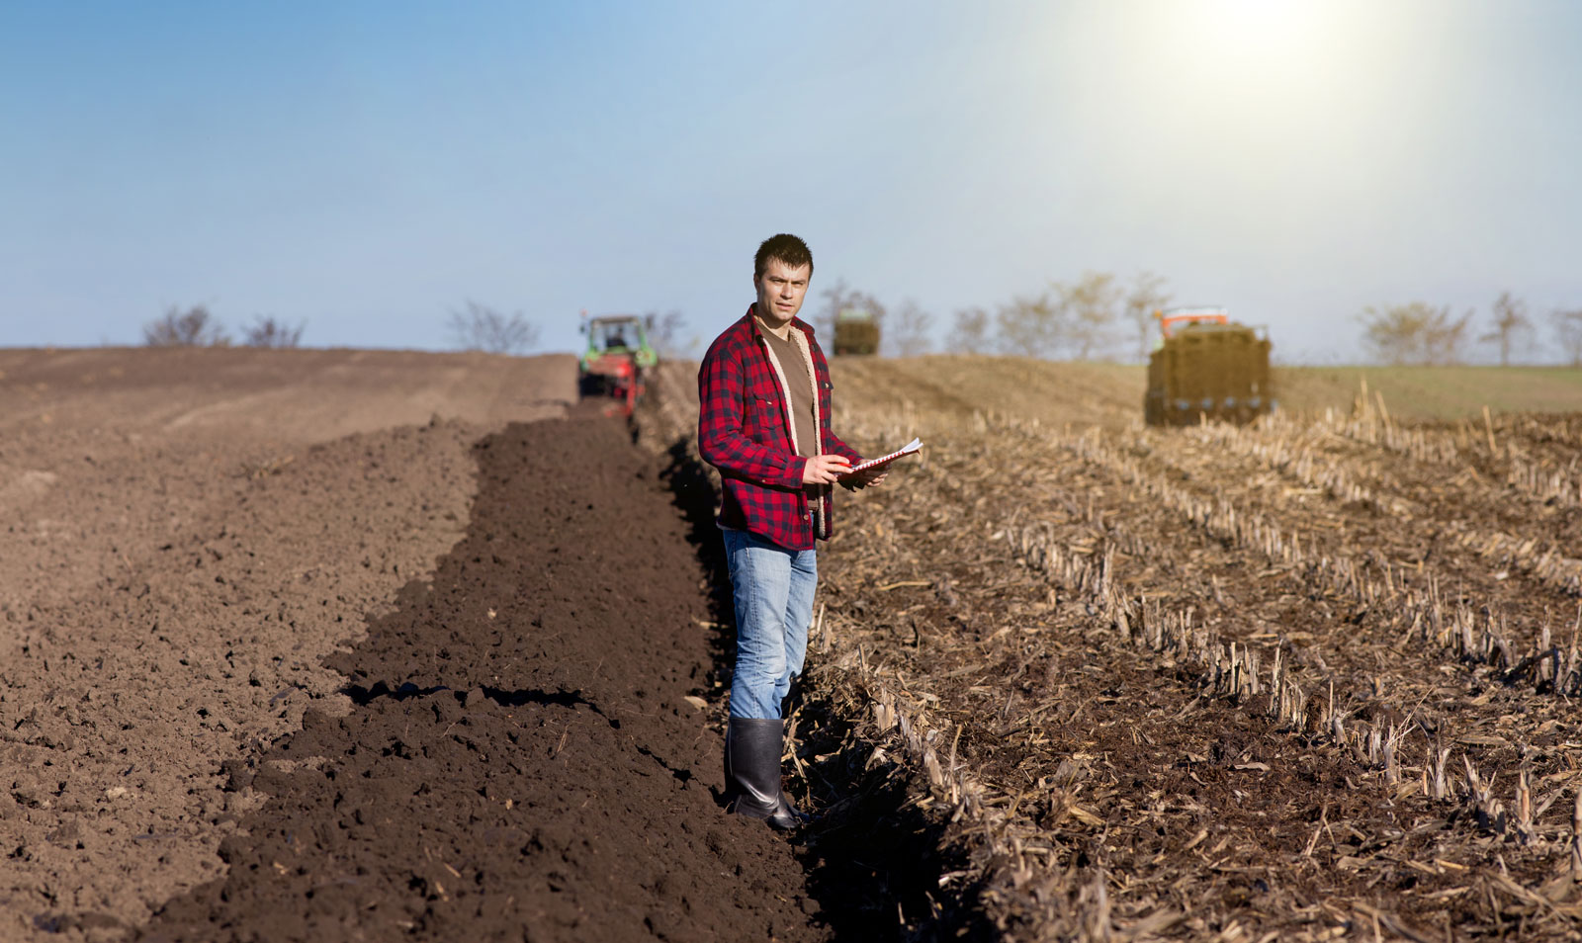
LA ECONOMÍA VERDE Y CIRCULAR ES CREAR RIQUEZA Y EMPLEO EN..
AGRICULTURA Y GANADERÍA SOSTENIBLES
Notes:
INTRODUCIR FOTOGRAFÍA

Slide 40
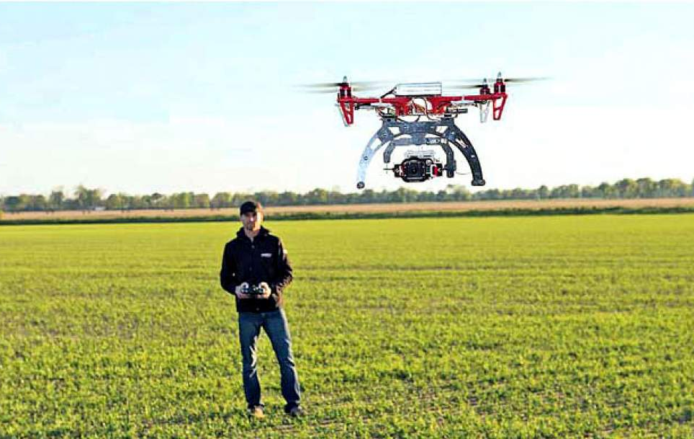
LA ECONOMÍA VERDE Y CIRCULAR ES CREAR RIQUEZA Y EMPLEO EN..
AGRICULTURA DE PRECISIÓN
Notes:
INTRODUCIR FOTOGRAFÍA

Slide 41
LA ECONOMÍA VERDE Y CIRCULAR ES CREAR RIQUEZA Y EMPLEO EN..
LA DEHESA:
CENTRO DE RECURSOS Y OPORTUNIDADES
Notes:
INTRODUCIR FOTOGRAFÍA

Slide 42
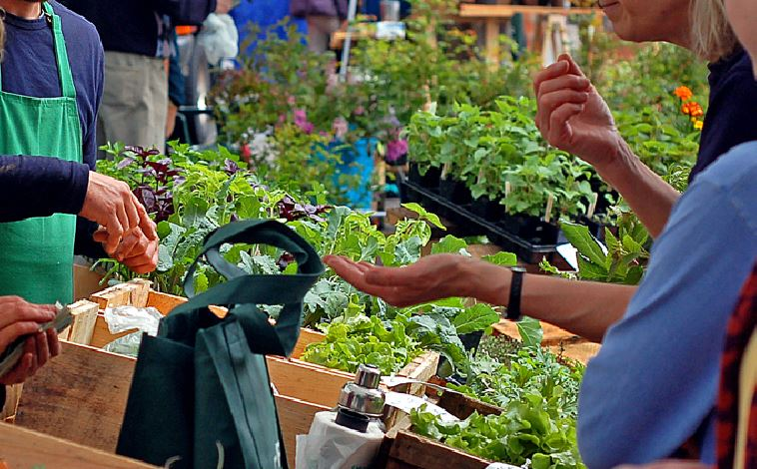
LA ECONOMÍA VERDE Y CIRCULAR ES CREAR RIQUEZA Y EMPLEO EN..
Circuitos de distribución cortos/ locales
Notes:
INTRODUCIR FOTOGRAFÍA

Slide 43
LA ECONOMÍA VERDE Y CIRCULAR ES CREAR RIQUEZA Y EMPLEO EN..
GESTIÓN DE LOS RECURSOS NATURALES
Notes:
INTRODUCIR FOTOGRAFÍA

Slide 44
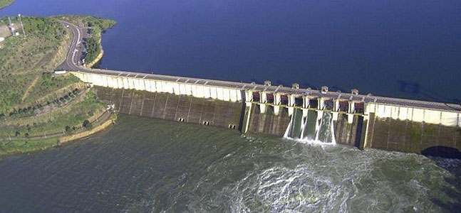
LA ECONOMÍA VERDE Y CIRCULAR ES CREAR RIQUEZA Y EMPLEO EN..
GESTIÓN DE RECURSOS HÍDRICOS
Y CICLO DEL AGUA
Notes:
INTRODUCIR FOTOGRAFÍA

Slide 45
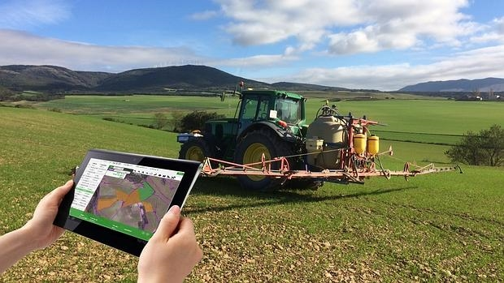
LA ECONOMÍA VERDE Y CIRCULAR ES CREAR RIQUEZA Y EMPLEO EN..
Tecnologías aplicadas al medio ambiente
Notes:
INTRODUCIR FOTOGRAFÍA

Slide 46
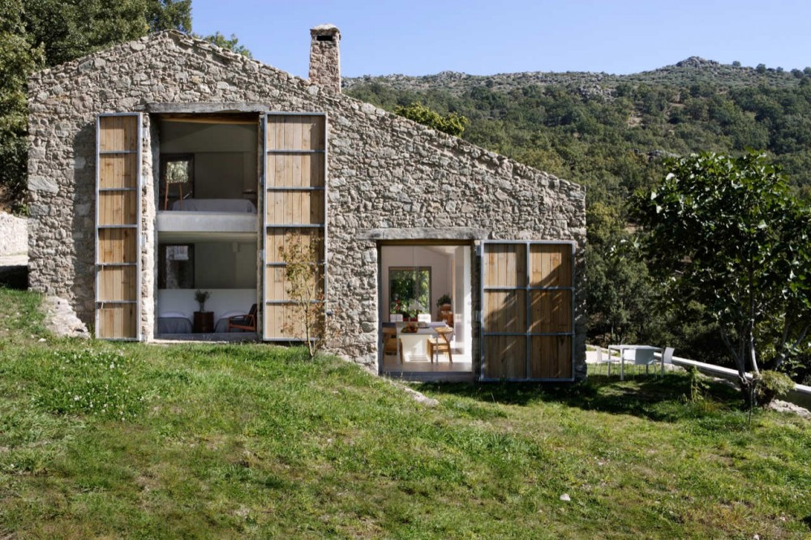
LA ECONOMÍA VERDE Y CIRCULAR ES CREAR RIQUEZA Y EMPLEO EN..
Urbanismo y construcción verde
Notes:
http://www.aryse.org/casa-sostenible-en-extremadura-abaton-arquitectura/

Slide 47
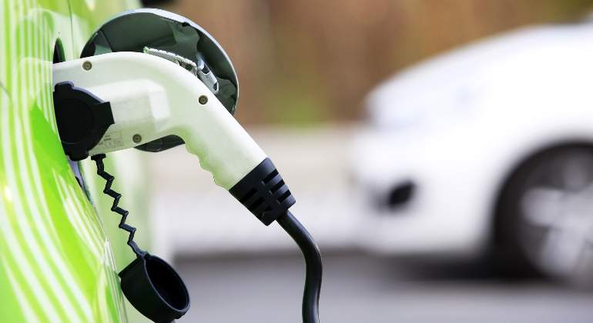
LA ECONOMÍA VERDE Y CIRCULAR ES CREAR RIQUEZA Y EMPLEO EN..
MOVILIDAD Y TRANSPORTE SOSTENIBLES
Notes:
INTRODUCIR FOTOGRAFÍA

Slide 48
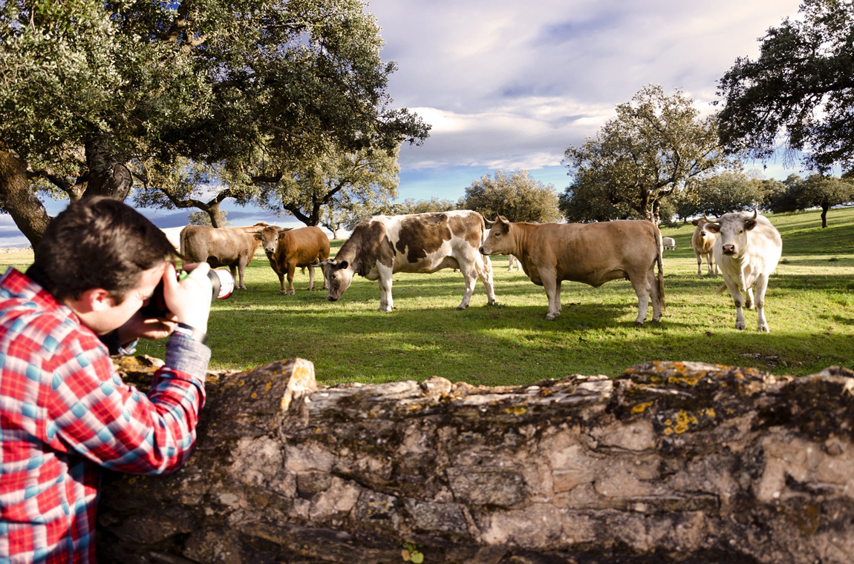
LA ECONOMÍA VERDE Y CIRCULAR ES CREAR RIQUEZA Y EMPLEO EN..
Educación , concienciación
y asociacionismo verde
Notes:
INTRODUCIR FOTOGRAFÍA

Slide 49
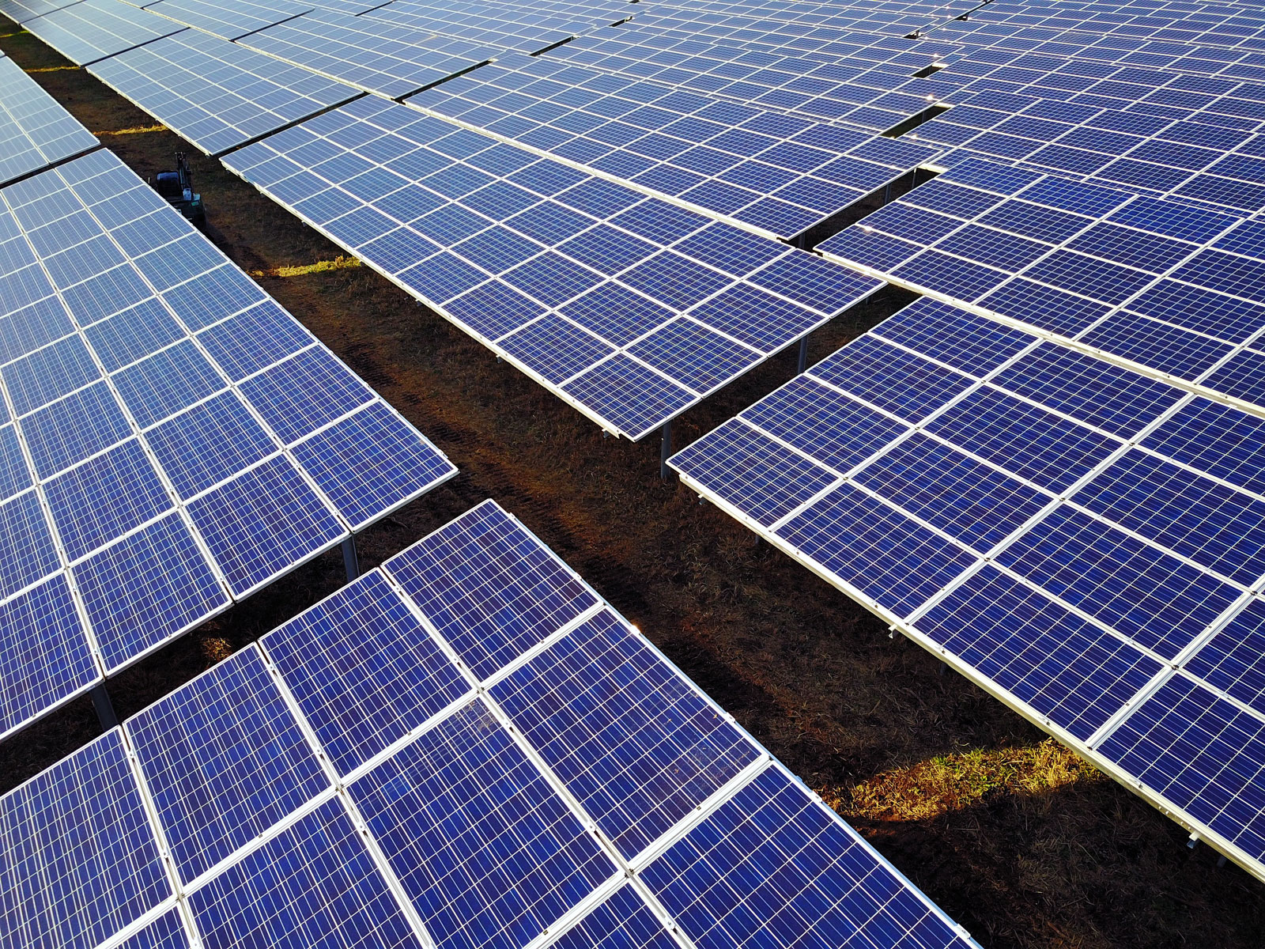
LA ECONOMÍA VERDE Y CIRCULAR ES CREAR RIQUEZA Y EMPLEO EN..
Energías alternativas y eficiencia energética.
Notes:
INTRODUCIR FOTOGRAFÍA

Slide 50
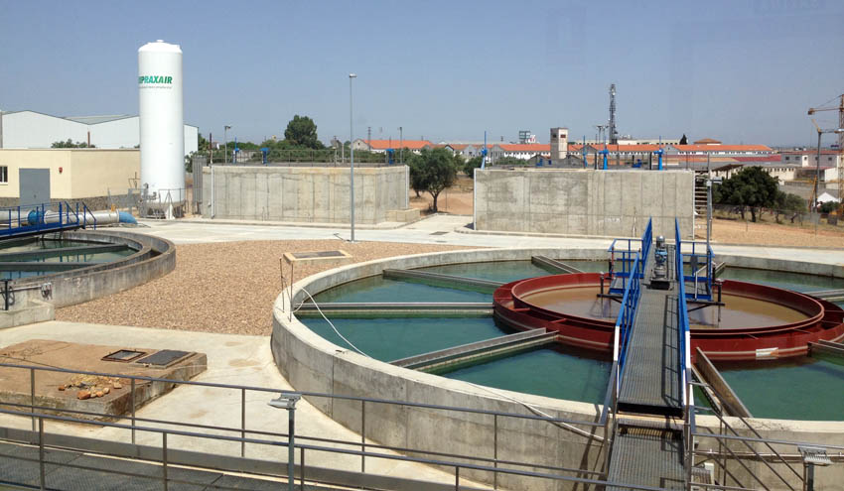
LA ECONOMÍA VERDE Y CIRCULAR ES CREAR RIQUEZA Y EMPLEO EN..
Gestión y tratamiento de residuos
Notes:
INTRODUCIR FOTOGRAFÍA

Slide 51
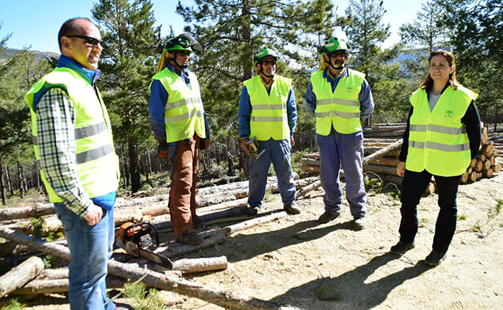
LA ECONOMÍA VERDE Y CIRCULAR ES CREAR RIQUEZA Y EMPLEO EN..
TRABAJOS FORESTALES. PREVENCIÓN DE INCENDIOS
Notes:
INTRODUCIR FOTOGRAFÍA

Slide 52
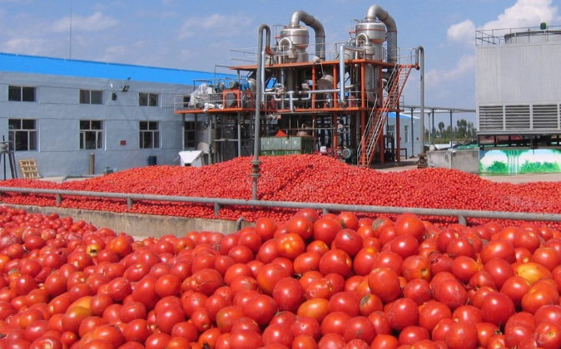
LA ECONOMÍA VERDE Y CIRCULAR ES CREAR RIQUEZA Y EMPLEO EN..
Industria agroalimentaria
Notes:
INTRODUCIR FOTOGRAFÍA

Slide 53
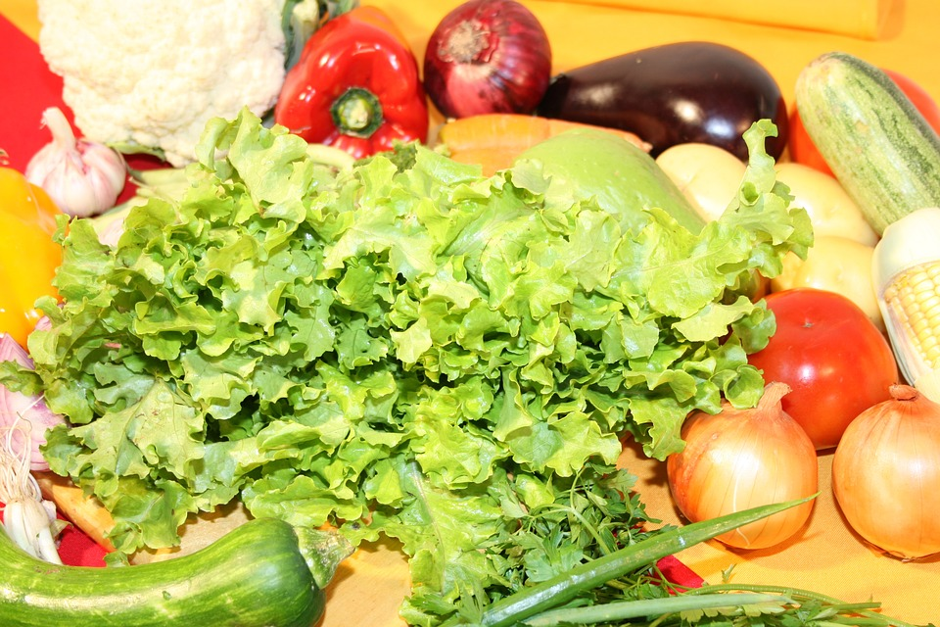
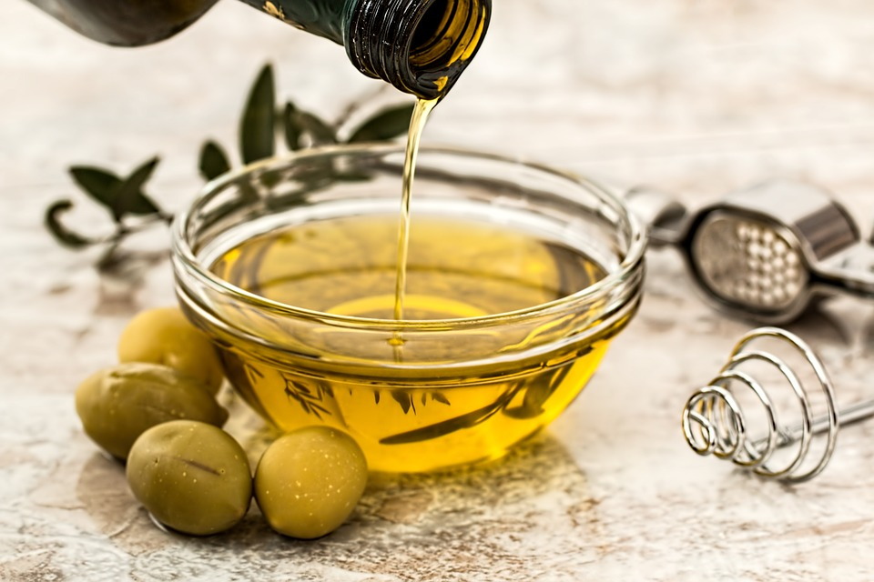
LA ECONOMÍA VERDE Y CIRCULAR ES CREAR RIQUEZA Y EMPLEO EN..
Alimentación saludable
Notes:
INTRODUCIR FOTOGRAFÍA

Slide 54
LA ECONOMÍA VERDE Y CIRCULAR ES CREAR RIQUEZA Y EMPLEO EN..
Consumo responsable
Notes:
INTRODUCIR FOTOGRAFÍA

Slide 55
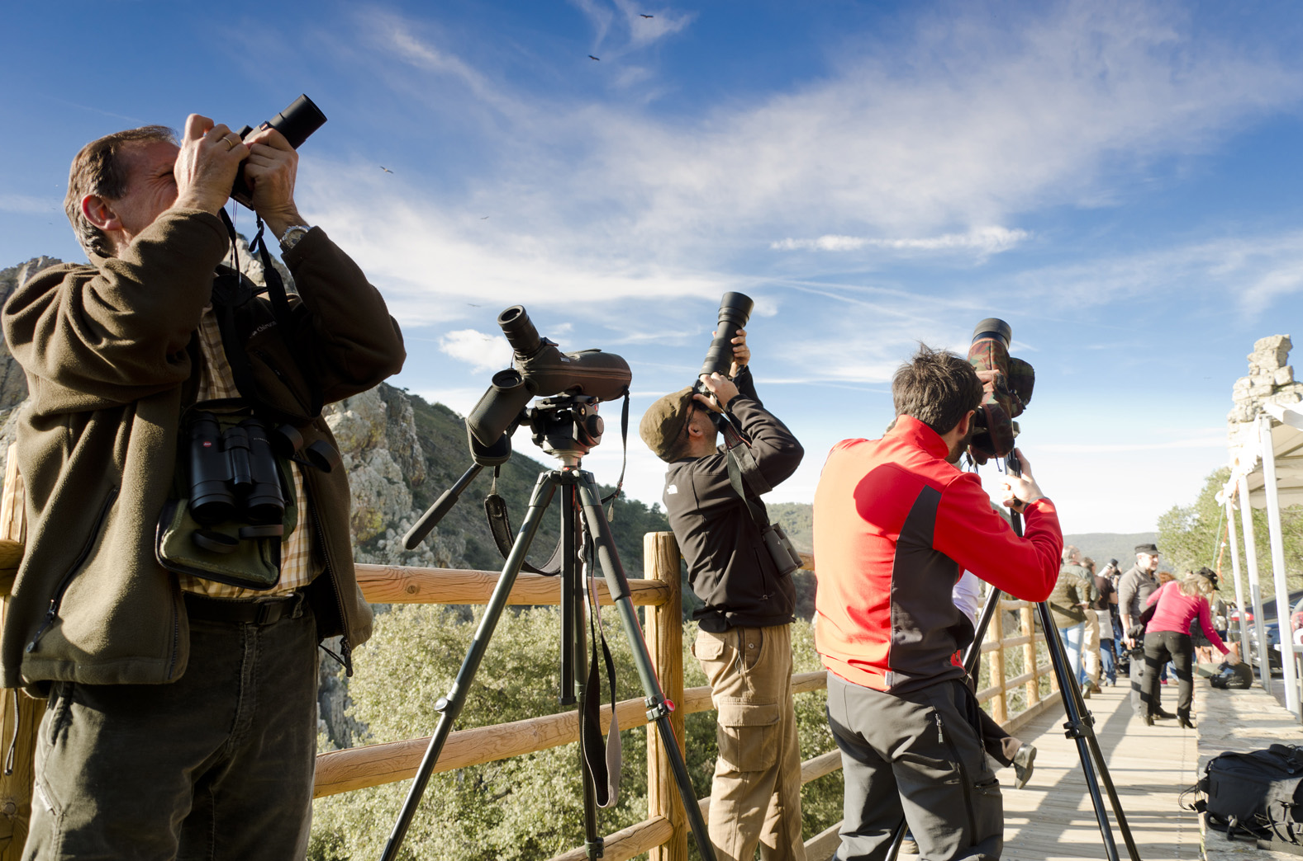
LA ECONOMÍA VERDE Y CIRCULAR ES CREAR RIQUEZA Y EMPLEO EN..
Turismo verde
Notes:
INTRODUCIR FOTOGRAFÍA

Slide 56
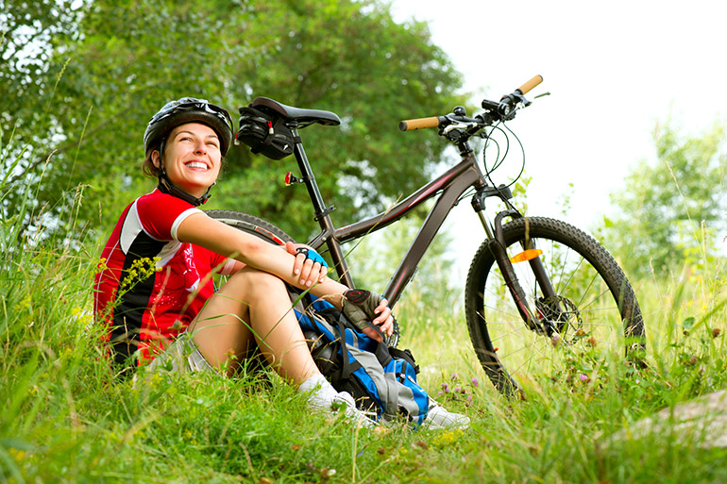
LA ECONOMÍA VERDE ES CREAR RIQUEZA Y EMPLEO EN..
Deportes en el medio natural
Notes:
INTRODUCIR FOTOGRAFÍA

Slide 57
LA ECONOMÍA VERDE Y CIRCULAR ES CREAR RIQUEZA Y EMPLEO EN..
Servicios ambientales a empresas y entidades
Notes:
INTRODUCIR FOTOGRAFÍA

Slide 58
LA ECONOMÍA VERDE Y CIRCULAR ES CREAR RIQUEZA Y EMPLEO EN..
Cultura verde
Notes:
INTRODUCIR FOTOGRAFÍA

Slide 59
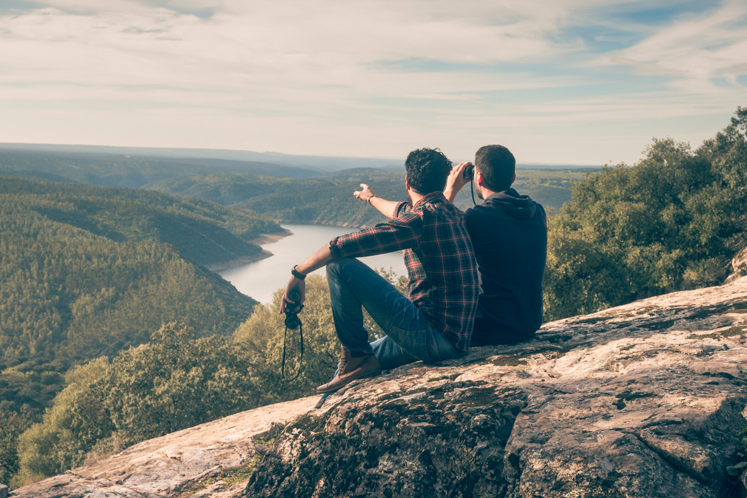
LA ECONOMÍA VERDE Y CIRCULAR ES CREAR RIQUEZA Y EMPLEO EN..
OCIO Y TIEMPO LIBRE VERDES
Notes:
INTRODUCIR FOTOGRAFÍA

Slide 60
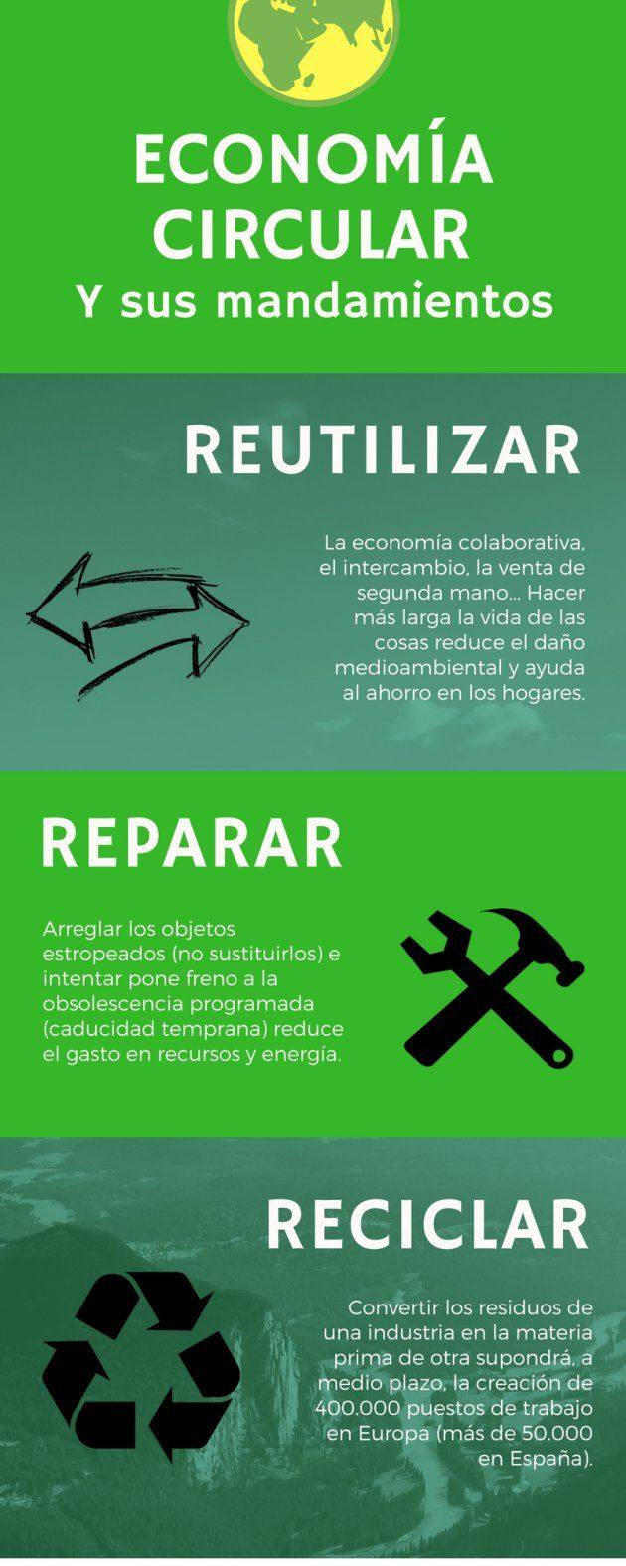
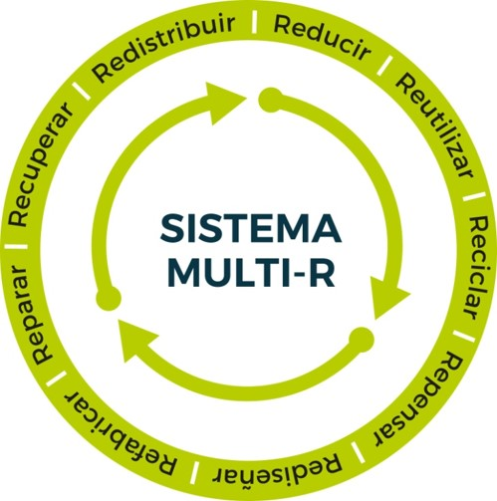
CUANDO HABLAMOS DE ECONOMÍA CIRCULAR ¿ DE QUÉ ESTAMOS HABLANDO?

Slide 61
EL MODELO EXTREMEÑO DE ECONOMÍA CIRCULAR SELECCIONADO POR EL GOBIERNO DE ESPAÑA PARA ELABORAR LA ESTRATEGIA ESPAÑOLA DE ECONOMÍA CIRCULAR.18 SEPTIEMBRE2017..

Slide 62
¿DE QUIÉNES HABLAMOS AL HABLAR DE ECONOMÍA VERDE Y CIRCULAR EN EXTREMADURA? Hablamos de…
MARÍA Y LUIS

Slide 63
¿DE QUIÉNES HABLAMOS AL HABLAR DE ECONOMÍA VERDE Y CIRCULAR EN EXTREMADURA? Hablamos de…
JOSE LUIS Y CRISTINA

Slide 64
¿DE QUIÉNES HABLAMOS AL HABLAR DE ECONOMÍA VERDE Y CIRCULAR EN EXTREMADURA? Hablamos de…
ISABEL

Slide 65
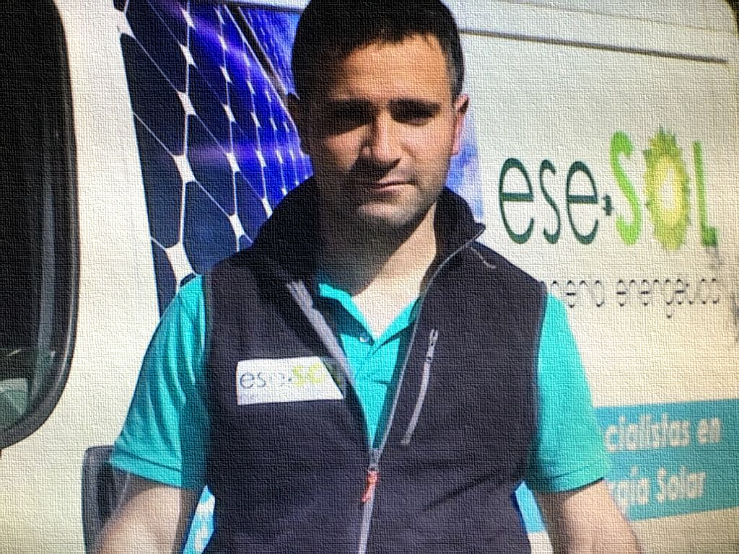
¿DE QUIÉNES HABLAMOS AL HABLAR DE ECONOMÍA VERDE Y CIRCULAR EN EXTREMADURA? Hablamos de…
ROBERTO

Slide 66
¿DE QUIÉNES HABLAMOS AL HABLAR DE ECONOMÍA VERDE Y CIRCULAR EN EXTREMADURA? Hablamos de…
JUAN IGNACIO

Slide 67
¿DE QUIÉNES HABLAMOS AL HABLAR DE ECONOMÍA VERDE Y CIRCULAR EN EXTREMADURA? Hablamos de…
HERMANOS
PEÑA

Slide 68
¿DE QUIÉNES HABLAMOS AL HABLAR DE ECONOMÍA VERDE Y CIRCULAR EN EXTREMADURA? Hablamos de…
ALFONSO

Slide 69
¿DE QUIÉNES HABLAMOS AL HABLAR DE ECONOMÍA VERDE Y CIRCULAR EN EXTREMADURA? Hablamos de…
CARLOS Y SERGIO

Slide 70
¿DE QUIÉNES HABLAMOS AL HABLAR DE ECONOMÍA VERDE Y CIRCULAR EN EXTREMADURA? Hablamos de…
ALMUDENA Y ELISA

Slide 71
¿DE QUIÉNES HABLAMOS AL HABLAR DE ECONOMÍA VERDE Y CIRCULAR EN EXTREMADURA? Hablamos de…
CARLOS

Slide 72
¿DE QUIÉNES HABLAMOS AL HABLAR DE ECONOMÍA VERDE Y CIRCULAR EN EXTREMADURA? Hablamos de…
CHEMO

Slide 73
¿DE QUIÉNES HABLAMOS AL HABLAR DE ECONOMÍA VERDE Y CIRCULAR EN EXTREMADURA? Hablamos de…
CHEMA

Slide 74
¿DE QUIÉNES HABLAMOS AL HABLAR DE ECONOMÍA VERDE Y CIRCULAR EN EXTREMADURA? Hablamos de…
JUANJO

Slide 75
¿DE QUIÉNES HABLAMOS AL HABLAR DE ECONOMÍA VERDE Y CIRCULAR EN EXTREMADURA? Hablamos de…
SUSANA

Slide 76
¿DE QUIÉNES HABLAMOS AL HABLAR DE ECONOMÍA VERDE Y CIRCULAR EN EXTREMADURA? Hablamos de…
JUAN CARLOS

Slide 77
¿DE QUIÉNES HABLAMOS AL HABLAR DE ECONOMÍA VERDE Y CIRCULAR EN EXTREMADURA? Hablamos de…
PÍA

Slide 78
¿DE QUIÉNES HABLAMOS AL HABLAR DE ECONOMÍA VERDE Y CIRCULAR EN EXTREMADURA? Hablamos de…
ANA

Slide 79
¿DE QUIÉNES HABLAMOS AL HABLAR DE ECONOMÍA VERDE Y CIRCULAR EN EXTREMADURA? Hablamos de…
FERNANDO

Slide 80
¿DE QUIÉNES HABLAMOS AL HABLAR DE ECONOMÍA VERDE Y CIRCULAR EN EXTREMADURA? Hablamos de…
VICENTE Y ANDRÉS

Slide 81
¿DE QUIÉNES HABLAMOS AL HABLAR DE ECONOMÍA VERDE Y CIRCULAR EN EXTREMADURA? Hablamos de…
NACHO

Slide 82
¿DE QUIÉNES HABLAMOS AL HABLAR DE ECONOMÍA VERDE Y CIRCULAR EN EXTREMADURA? Hablamos de…
JOSE LUIS

Slide 83
¿DE QUIÉNES HABLAMOS AL HABLAR DE ECONOMÍA VERDE Y CIRCULAR EN EXTREMADURA? Hablamos de…
AURELIO

Slide 84
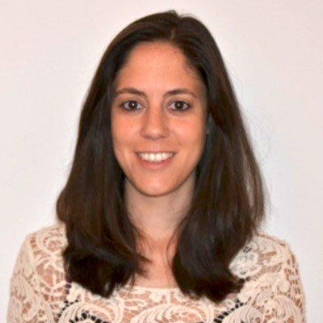
¿DE QUIÉNES HABLAMOS AL HABLAR DE ECONOMÍA VERDE Y CIRCULAR EN EXTREMADURA? Hablamos de…
ESTRELLA

Slide 85
EN DEFINITIVA, HABLAMOS DE…
TRABAJADORES/AS
EMPRESAS
INSTITUCIONES
ASOCIACIONES
CIUDADANÍA
EXTREMEÑ@S
CON EXPERIENCIAS Y PROYECTOS VERDES Y CIRCULARES

Slide 86
EXTREMADURA 2017
100.000 TRABAJADORES/AS
14.000 EMPRESAS
sectores relacionados con la economía verde y circular

Slide 87
EXTREMADURA 2030:
TRANSITAR LO EXISTENTE HACIA
MODELOS MÁS SOSTENIBLES
CREAR MAYOR RIQUEZA
CREAR MÁS PUESTOS DE TRABAJO

Slide 88
¿CON QUÉ INSTRUMENTOS?
marco regional de impulso a la economía verde y circular
estrategia regional de desarrollo local participativo
ecosistema de innovación y emprendimiento verde y circular
los objetivos de desarrollo sostenible aplicados en extremadura

Slide 89
EL INSTRUMENTO QUE INTEGRE TODOS LOS DEMÁS SERÁ…
LA ESTRATEGIA EXTREMEÑA
DE ECONOMÍA VERDE Y CIRCULAR
2017-2030

Slide 90
ES IMPRESCINDIBLE:
CIUDADANÍA CONOZCA TODAS LAS OPORTUNIDADES QUE SE ABREN
TRABAJADORES SEPAN CUALIFICARSE Y CAPACITARSE
EMPRESAS SEPAN TRANSITAR
EMPRENDEDORES TENGAN INICIATIVAS
INSTITUCIONES ACOMPAÑEN E IMPULSEN
INVERSORES INTERNACIONALES SE FIJEN EN EXTREMADURA
EMPRESAS EXTREMEÑAS EXPORTEN

Slide 91
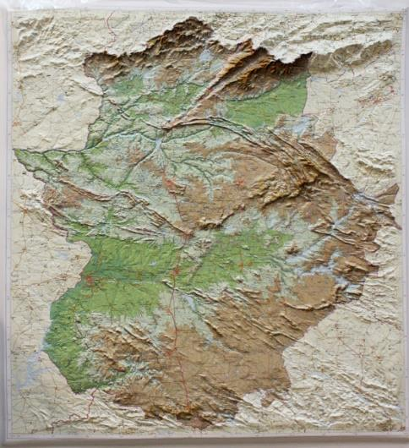
PARA QUE LOS INVERSORES INTERNACIONALES SE FIJEN EN EXTREMADURA Y NUESTROS EMPRESARIOS EXPORTEN…
POSICIONAR A EXTREMADURA EN EL MAPA DE REGIONES QUE APUESTAN POR LA ECONOMÍA VERDE Y CIRCULAR.

Slide 92
PARA CONSEGUIR EMPRENDER EN VERDE Y/O CIRCULAR O TRANSITAR
EXTREMADURA: LABORATORIO DE EXPERIENCIAS VERDES Y CIRCULARES.

Slide 93
LAS EXPERIENCIAS ,LOS PROYECTOS, LAS IDEAS DEBEN SER CONOCIDAS, VALORADAS Y EVALUADAS
ADMINISTRACIONES PÚBLICAS (REGIONAL, PROVINCIALES, MANCOMUNADAS, LOCALES)
AUTÓNOMOS Y EMPRESAS
ASOCIACIONES, COLECTIVOS, ENTIDADES
CENTROS DE FORMACIÓN, INVESTIGACIÓN , INNOVACIÓN Y DESARROLLO
CIUDADANÍA EXTREMEÑA

Slide 94
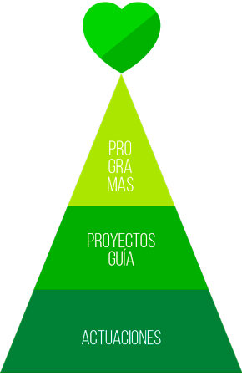
EXTREMADURA 2030: METODOLOGÍA

Slide 95
EXTREMADURA 2030: 4 PROGRAMAS

Slide 96
EXTREMADURA 2030: PROYECTOS GUÍA
CONCERTACIÓN SOCIAL Y POLÍTICA.
CAPACITACIÓN CIUDADANA.
VI PLAN REGIONAL I+D+I. 844 M€. 66 ACTUACIONES.
IMPULSO CENTROS INVESTIGACIÓN.
IMPULSO PAPEL UNIVERSIDAD DE EXTREMADURA (I+D+I VERDE Y CIRCULAR).
NUEVO CONCIERTO RIS3 Y LA ECONOMÍA VERDE Y CIRCULAR.
POTENCIAR TECNOLOGÍA APLICADAS A LA ECONOMÍA VERDE Y CIRCULAR.
ELEMENTO TRANSVERSAL DE LAS POLÍTICAS REGIONALES.
REFORMAS EN LA PAC Y EN EL PDR.
FORMACIÓN PARA EL EMPLEO VERDE Y NUEVOS YACIMIENTOS DE TRABAJO.
APOYO AL EMPRENDIMIENTO VERDE Y ACOMPAÑAMIENTO EN LA TRANSICIÓN.
CUENTAS ECONÓMICO-AMBIENTALES Y LOS OBJETIVOS DE DESARROLLO SOSTENIBLE
AGRICULTURA Y GANADERÍA SOSTENIBLES.
PLANIFICACIÓN AL 2030 ESTRATEGIA DE CAMBIO CLIMÁTICO.
COMUNIDADES ACTIVAS SOSTENIBLES LOCALES: BANCOS MUNICIPALES DE RECURSOS COMUNITARIOS.

Slide 97
EXTREMADURA 2030: PROYECTOS GUÍA
ESTRATEGIA EXTREMEÑA DE IMPULSO A LA ECONOMÍA CIRCULAR HASTA EL AÑO 2030.
POTENCIACIÓN DEL VALOR INTEGRAL DE LA DEHESA
CONSERVACIÓN Y MEJORA DE RECURSOS NATURALES
MODELO DE ORDENACIÓN TERRITORIAL Y URBANISMO SOSTENIBLES. CONSTRUCCIÓN VERDE
LUCHA CONTRA LA DESPOBLACIÓN RURAL.
TRANSPORTE SOSTENIBLE.
NUEVA POLÍTICA FORESTAL
NUEVA POLÍTICA DE RESIDUOS
POLÍTICA DE ALIMENTACIÓN SALUDABLE, CONSUMO VERDE RESPONSABLE.
IMPULSO TURISMO VERDE Y DEPORTE NATURALEZA
ESTRATEGIA DE BIOECONOMÍA Y ACTUALIZACIÓN ESTRATEGIA DE INDUSTRIALIZACIÓN
NUEVO MODELO DE ENERGÍA SOSTENIBLE
PACTO POR EL AGUA
INTERNACIONALIZACIÓN Y CAPTACIÓN DE INVERSIÓN EXTRANJERA
CULTURA VERDE

Slide 98
LA JUNTA DE EXTREMADURA YA HA IDENTIFICADO 450 ACTUACIONES DE ECONOMÍA VERDE Y CIRCULAR 2017-2020.

Slide 99
5 leyes

Slide 100
56 planes o estrategias

Slide 101
200 proyectos i+d+i

Slide 102
136 líneas de ayudas

Slide 103
55 programas de capacitación ciudadana y empresarial

Slide 104
46 redes regionales, nacionales e internacionales

Slide 105
16 laboratorios municipales y regionales

Slide 106
62 programas de
concienciación y sensibilización

Slide 107
12 programas de concertación y capacitación

Slide 108
47 PROYECTOS DE COOPERACIÓN TERRITORIAL FINANCIADOS CON PROGRAMAS EUROPEOS

Slide 109
AHORA TOCA PONER EN VALOR
EL TRABAJO REALIZADO Y PREVISTO POR…
DIPUTACIONES PROVINCIALES
MANCOMUNIDADES
GRUPOS DE ACCIÓN LOCAL
AYUNTAMIENTOS
EMPRESAS
ASOCIACIONES, COLECTIVOS, ENTIDADES

Slide 110
EL FUTURO DE EXTREMADURA SERÁ VERDE O NEGRO
TENEMOS UNA CAUSA EMOCIONANTE POR LA QUE LUCHAR Y COMPREMETERNOS,
COMO SOCIEDAD Y COMO REGIÓN.
EL MUNDO NECESITA TERRITORIOS SOSTENIBLES Y EXTREMADURA DEBE POSICIONARSE DE FORMA DESTACADA EN EL PANORAMA INTERNACIONAL.

Slide 111
PERO SOBRE TODO…
¿QUÉ PAPEL QUIERES JUGAR EN ESTE NUEVO MODELO EXTREMEÑO
DE ECONOMÍA VERDE Y CIRCULAR?
¿QUIERES FORMAR PARTE DE EXTREMADURA 2030?
¡EL MOMENTO ES AHORA!
www.extremadura2030.com

Slide 112
El futuro es local, diversificado ,verde y circular.
¿QUIERES FORMAR PARTE DE EXTREMADURA 2030?
¡EL MOMENTO ES AHORA!
www.extremadura2030.com

Slide 113
HUERTA CIRCULAR

Slide 114
MEANDRO MELERO

Slide 115
GRANADILLA

Slide 116
CIUDAD ROMANA DE CÁPARRA

Slide 117
EL ANILLO . CENTRO INTERNACIONAL DE INNOVACIÓN DEPORTIVA EN EL MEDIO NATURAL

Slide 118
UNA EXTREMADURA CIRCULAR DE PASADO, PRESENTE Y FUTURO

Slide 119
8. CONCLUSIONES
¿Por qué ya no se construyen como se construían en la Edad Media?

Slide 120
8. CONCLUSIONES
Una causa por la que luchar…

